Slide 1

শুভেচ্ছা
মোহাম্মদ দেলোয়ার হোসেন মোহাম্মদ নজরুল ইসলাম
সহকারী শিক্ষক সহকারী শিক্ষক
শীতলপুর বহুমুখী উচ্চ বিদ্যালয় বড় দারোগার হাট এ. আর এম.উচ্চ বিদ্যালয়
সীতাকুণ্ড , চট্টগ্রাম। সীতাকুণ্ড , চট্টগ্রাম।

Slide 2
সাধারণ বিজ্ঞান
শ্রেণি- নবম
সময় - ৪০ মিনিট

Slide 3

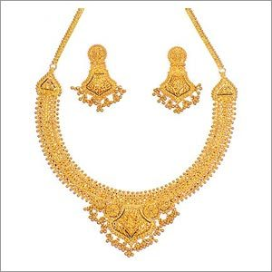
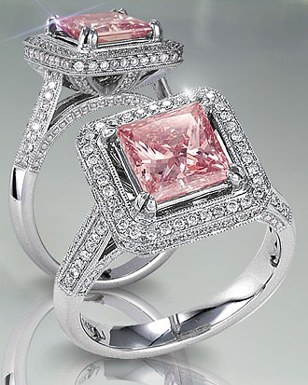
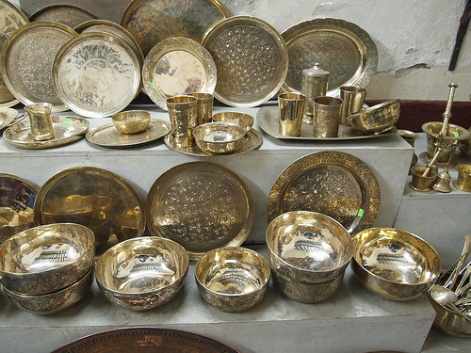
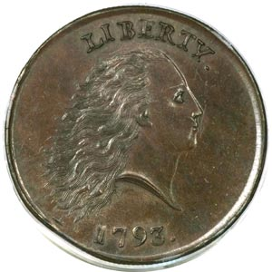
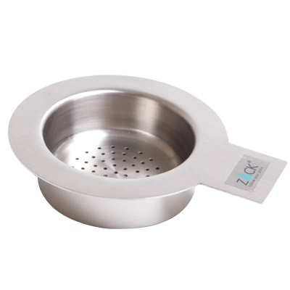
ছবির জিনিসগুলো কি কি উপাদান দিয়ে তৈরি?

Slide 4
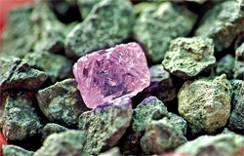
খনিজ ও খনিজ পদার্থের উৎস
অধ্যায়ঃ- ৪র্থ
পৃষ্ঠা-৩৬

Slide 5
শিখন ফলঃ
এই পাঠ শেষে শিক্ষার্থীরা...
১. খনিজ কী তা বলতে পারবে;
২. বিভিন্ন আকরিক ও এর ব্যবহার সম্পর্কে ব্যাখ্যা করতে পারবে;
৩. খনিজ এর উৎসগুলো বলতে পারবে।

Slide 6
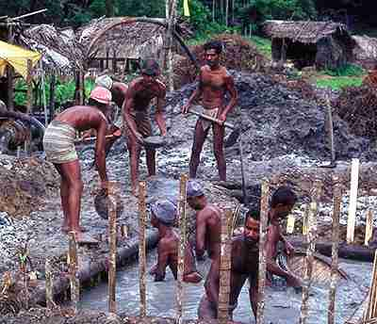
?
?
?

Slide 7
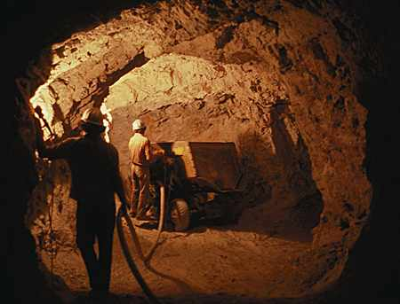
খনিজ
খনি থেকে যা তোলা হয়
গন্ধকের খনি

Slide 8
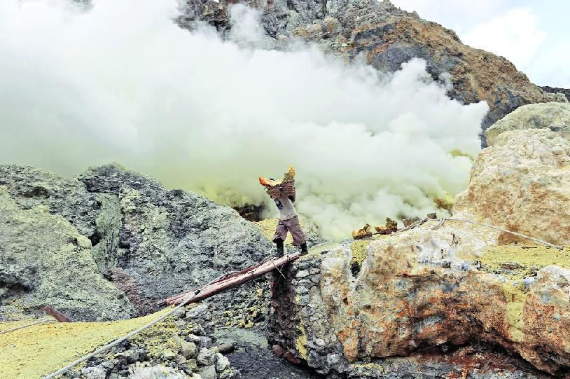
একটি যৌগিক পদার্থ
সৃষ্টি হয় ভূত্বকে
দুই বা ততোধিক রাসায়নিক পদার্থ
সালফারের খনি

Slide 9
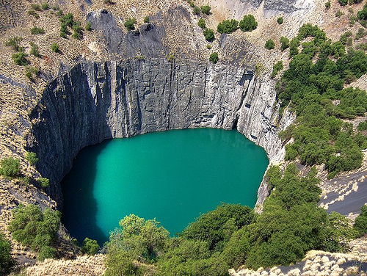
তামার খনি

Slide 10
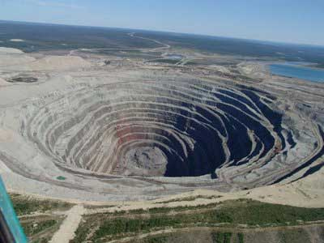
হীরার খনি
ব্যতিক্রমঃ
একটিমাত্র মৌলিক পদার্থ দিয়ে তৈরি।
যেমনঃ হীরা,
স্বর্ণ

Slide 11
হীরক

Slide 12
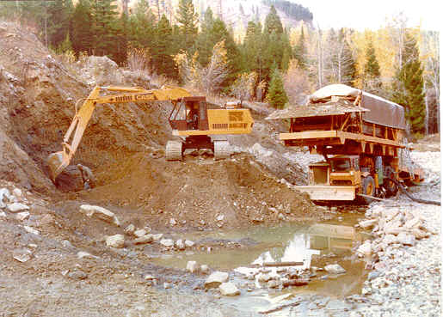
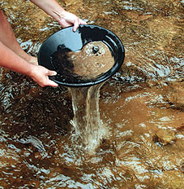
খনিজ এর উৎসঃ ভূত্বকের গভীরে
স্বর্ণের খনি থাকে প্রায় ৩০০০ কিলোমিটার গভীরে।

Slide 13
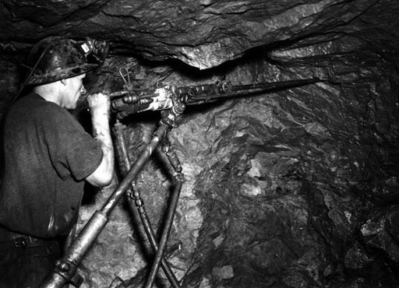
কয়লার খনিতে বিস্ফোরণ ঘটানো

Slide 14
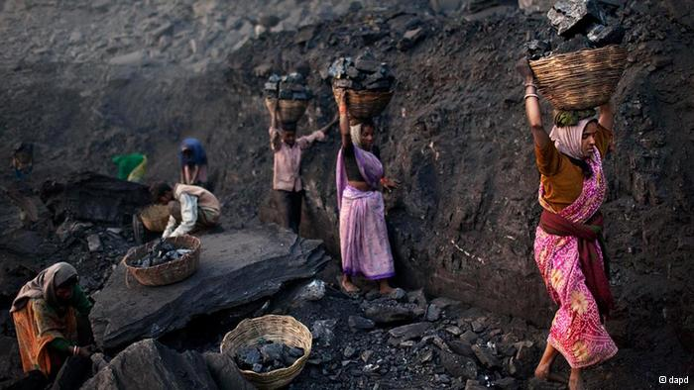
কয়লার খনি থেকে কয়লা উত্তোলন

Slide 15
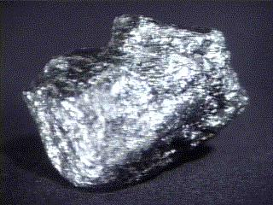
আকরিক
সহজে
লাভজনক উপায়ে মৌলিক পদার্থ আহরণ করা
কার্বনের আকরিক-গ্রাফাইট

Slide 16
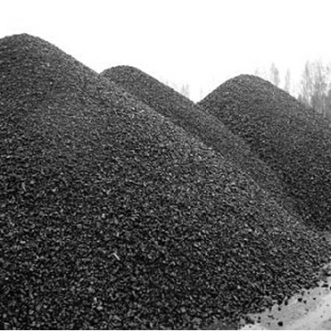
কার্বনের আকরিক-কয়লা

Slide 17
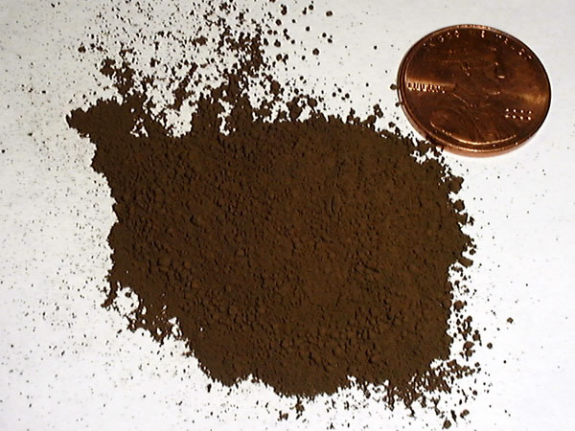
লোহার আকরিক
হেমাটাইট

Slide 18
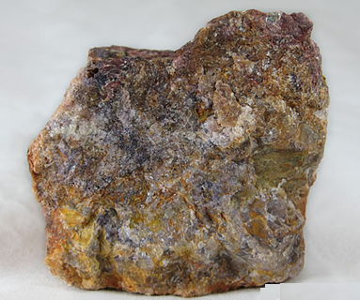
এলুমিনিয়ামের আকরিক
বক্সাইট

Slide 19
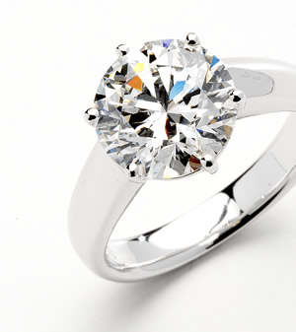
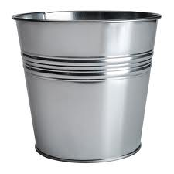
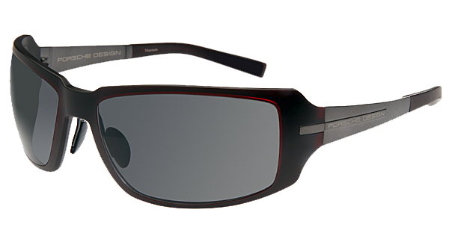
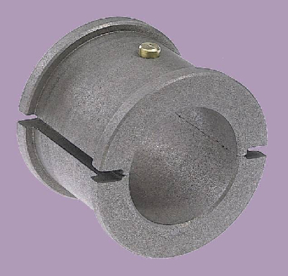

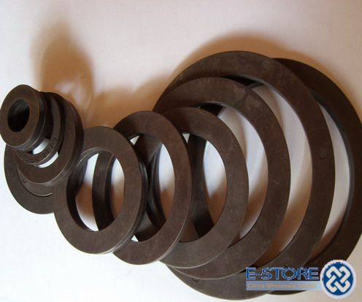
জোড়ায় কাজঃ
নীচের সামগ্রীগুলোর কোনটি কোন ধরনের খনিজ থেকে তৈরি?

Slide 20
উত্তর বলি
কার্বনের আকরিক থেকে তৈরি এমন দুটি জিনিসের নাম বল (যা তোমরা ব্যবহার কর )
প্রতিদিনের ব্যবহার্য এমন একটি জিনিসের নাম বল যা লোহার আকরিক থেকে তৈরি।

Slide 21
বাড়ির কাজ
খনি থেকে কীভাবে কয়লা উত্তোলিত হয়,ব্যাখ্যা কর।

Slide 22

ধন্যবাদ

